Slide 1
Mundos rurales y migración interna en América Latina y en Ecuador
Escuela de Formación Política Feminista y Popular 2021
Mujeres de Frente
María Mercedes Eguiguren
25 de junio de 2021

Slide 2
Temas de la presentación
Algunos conceptos para empezar
Elementos históricos de la migración interna en América Latina y Ecuador
Características de la migración interna en América Latina y Ecuador
La migración desde la experiencia

Slide 3
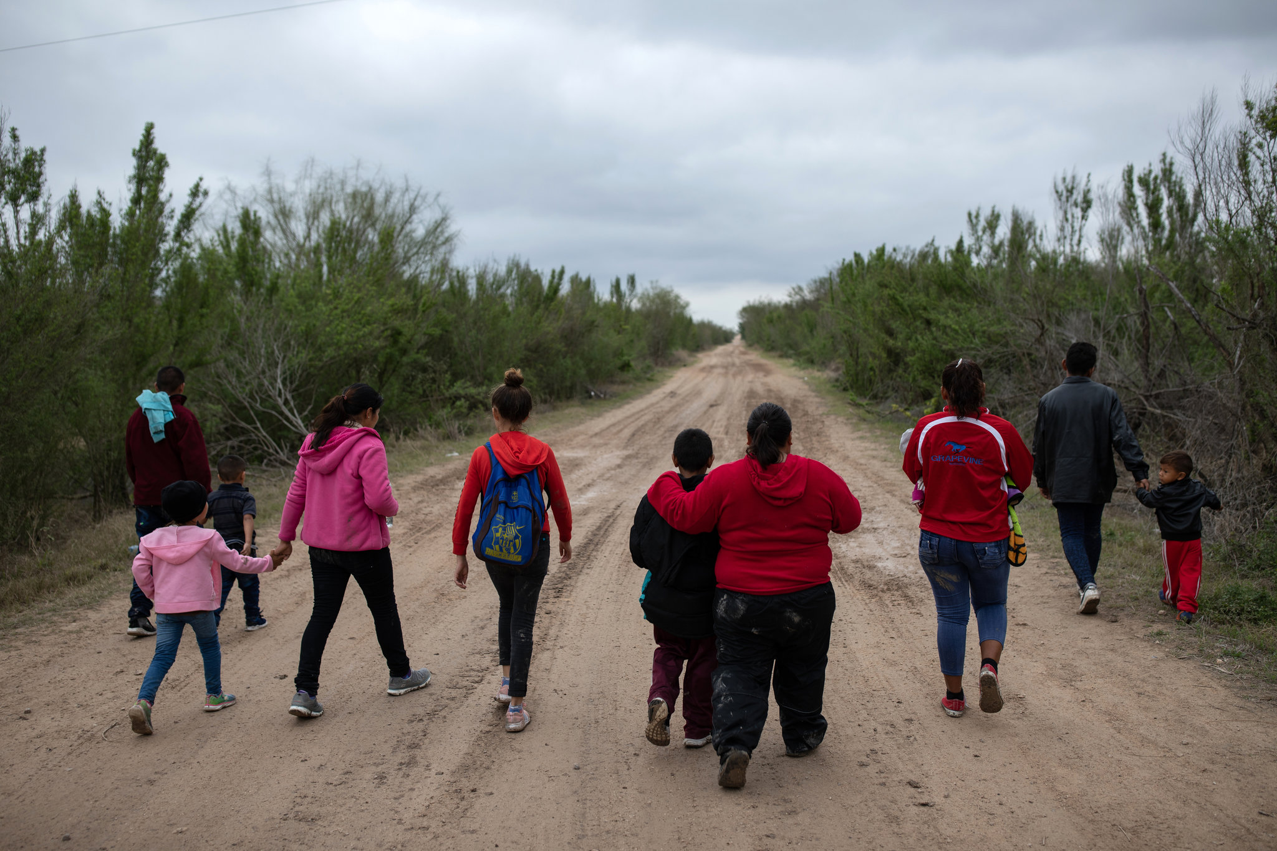
Conceptos
Migración
Migrar → salir de un lugar, delimitado por fronteras, hacia otro
Migrar es cruzar fronteras
¿Quién determina esas fronteras?
Leyes (el Estado) → países → migración internacional
La sociedad → ciudad / campo, provincias → migración interna
Migrar también es:
llegar, encontrar dónde vivir, en qué trabajar, aprender a orientarse en un nuevo lugar, estar en contacto con familia, conocidos que se quedaron, enviar cosas, recibir noticias, a veces regresar, a veces volver a salir…
Movilidad
No define solamente una frontera específica
Pone atención a distintos tipos de movimientos por el espacio
El movimiento ocurre varias veces en la vida
Movimientos hacia a diferentes lugares
Con diferente duración (semanas, meses, años)
Movimientos circulares (ir y volver una y otra vez entre dos lugares)
¿Por qué las personas migran / se mueven?
Ha sucedido durante toda la historia, en todo lugar
Porque buscan algo que está en otros lugares (trabajo, educación, reunirse con familia…)
Por dejar algo atrás
Porque algo les obliga a hacerlo

Slide 4
La migración ”interna” en la historia de América latina y Ecuador: Período colonial (1) 1500s – 1800s
Control de la movilidad:
Impedimentos a la movilidad
Movilidad forzada
El papel de la ciudad y el campo
Movilidad de los subalternos vista como negativa y problemática
Representación de los indígenas como opuestos a la civilización, “anti-modernos” y “anti-urbanos”
Consecuencias: exclusión de los centros urbanos “decentes” y exclusión de la participación política
Presencia solo “tolerada” como trabajadores
Las ideas sobre los indígenas como “pertenecientes” al campo y como fuera de lugar, siguió presente a lo largo del tiempo
En las migraciones internas durante el siglo XX
En la migración internacional desde mediados del siglo XX hasta el XXI
Exclusión de la movilidad como antigua forma de poder
Imagen de los que pueden viajar (cosmopolitas) vs los que deben quedarse en “su” lugar (*especialmente mujeres)
En la América Colonial
Organización orientada hacia lo urbano
Lo urbano como ”centro” político, económico
Producción → en el campo

Slide 5
La migración ”interna” en la historia de América latina y Ecuador: Período colonial (2)
Formas coloniales de desplazamiento forzado de la población
Trata de esclavos
Mita: forma de trabajo que se impuso en la región andina → un número de hombres indígenas de diferentes comunidades se seleccionaban para el trabajo agrícola, minero, en otros lugares
Repartimientos
Reducciones: asentamiento o reasentamiento, muchas veces “forzado” de población en villas o pueblos construidos por los españoles

Slide 6
Trata de esclavos

Slide 7
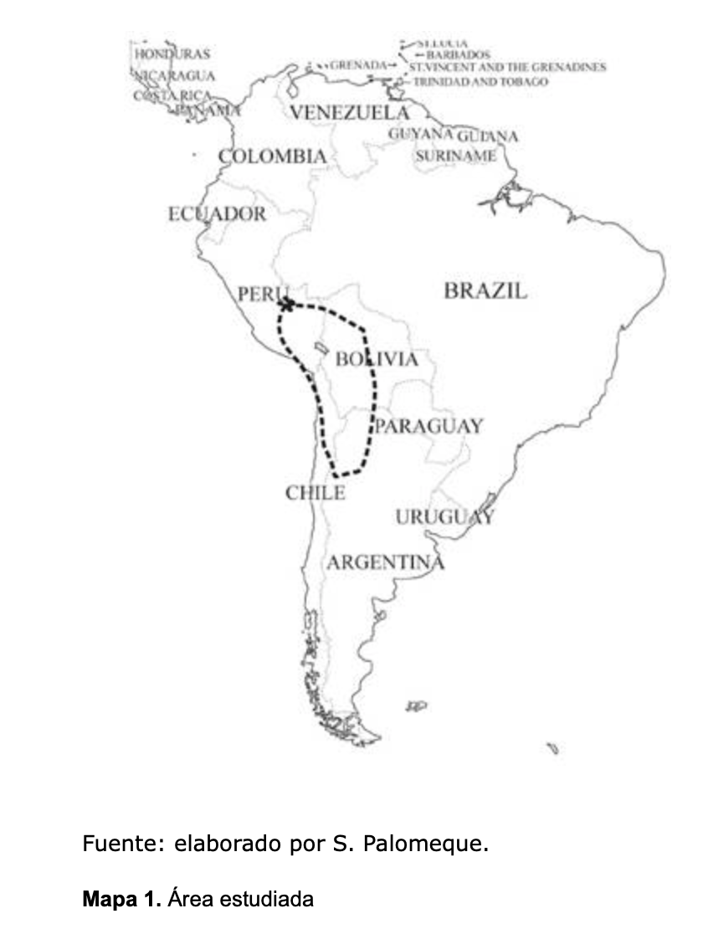
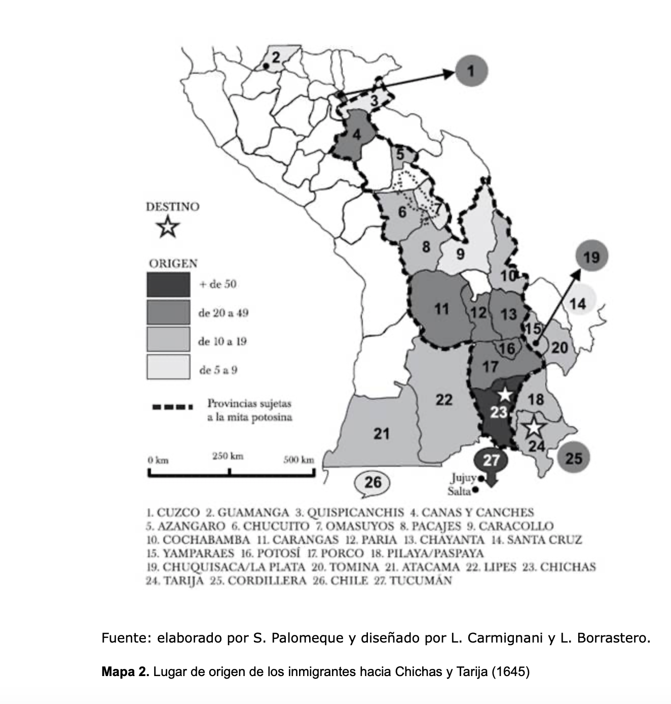
La mita

Slide 8
La migración interna en la historia de América latina y Ecuador: Período republicano (1800s y 1900s)
Del campo al campo → comunidades hacia grandes plantaciones para exportación
Temporal, circular, estacional, definitiva
Del campo a la ciudad → diferentes tipos de trabajo
Hombres: construcción, comercio, industria (fábricas) limpieza de calles, plazas (espacio público)
Mujeres: comercio, trabajo doméstico (empleadas en casas)
*Educación
Temporal, estacional, definitiva
Migración y movilidad transfronterizas (entre fronteras de dos países)
Conexiones con migración internacional (ej. México – EEUU, Colombia - Venezuela, Bolivia – Argentina)
Migración de la ciudad al campo (ej. Minería)
+ Formas de circulación → comercio, contrabando, educación

Slide 9
La migración interna en la historia de América latina y Ecuador: Período republicano (1800s y 1900s)
Principales formas de explicar
Corrientes estructuralistas
Éxodo rural, expulsión o abandono del campo
Factores de expulsión y atracción
Ruptura de los vínculos, ”proletarización”
Teoría de la modernización
Sector “moderno” y “tradicional”
Totalmente diferentes y cerrados entre sí
”Asimilación” de campesinos en la ciudad
Corrientes de la “articulación”
Vínculos entre campo y ciudad
Mantenidos por campesinos entre el lugar de origen y el lugar de destino
Vínculos entre personas viviendo en diferentes lugares del campo y la ciudad (familias y comunidades)
Retornos → visitas y otras formas de intercambio
Piensan en la población, sobre todo rural como “homogénea”
También ven al campo y a la ciudad como sectores “homogéneos”
No ven casos específicos, diferencias
No ven relaciones entre lugares
Factores de “expulsión” y ”atracción”
No ven la subjetividad → deseos, intereses, voluntad de las personas
Se basaron en estudios en lugares específicos
Atención a formas de vida y “estrategias”
Entrevistas, diálogos

Slide 10
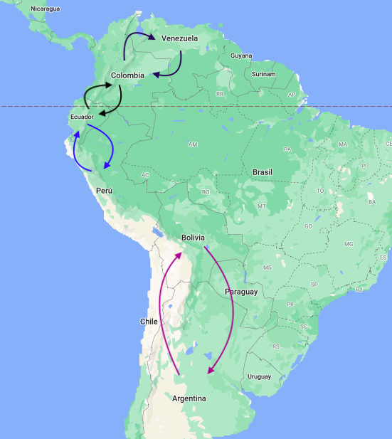
Región andina
De las tierras altas a las tierras bajas
Migraciones temporales/circulares vs. permanentes
En cada país o región
Lima, Bogotá, Guayaquil: urbanización
Sectores rurales en Bolivia, Ecuador, Colombia: reforma agraria
Bolivia, Colombia, Ecuador, Perú: colonización del Oriente y tierras bajas
Colombia y Perú: desplazamientos por conflicto armado y violencia
“Aparecen” migraciones internacionales en los 90

Slide 11
Migración interna en Ecuador
Las rutas
Del campo al campo
A agro-industrias de exportación (ejs. Cacao, banano, camarón)
Del campo a la ciudad
Grandes centros urbanos: Quito, Guayaquil, Cuenca, Ambato, Riobamba
De ciudades pequeñas a otras más grandes
Ejemplos: Loja a Guayaquil, a Quito
Las “grandes causas”
Desarrollo del capitalismo
En general
Exportación de mercancías
Crecimiento de las ciudades (urbanización)
Servicios y “oportunidades” se concentran en la ciudad
En el campo
Fragmentación / parcelación de la tierra
Necesidad de dinero para varios gastos: agricultura, transporte, fiestas
Reproducción de la vida campesina y ”monetización”
Empeoramiento de las condiciones de vida
Bajos ingresos, problemas con cultivos, tierra y cosecha – comercialización
¿Y las motivaciones?

Slide 12
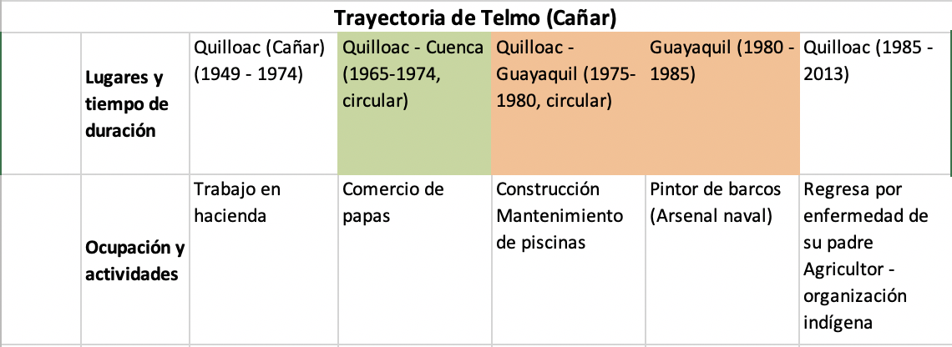
La migración desde la experiencia: trayectorias migratorias y biografías de migrantes

Slide 13
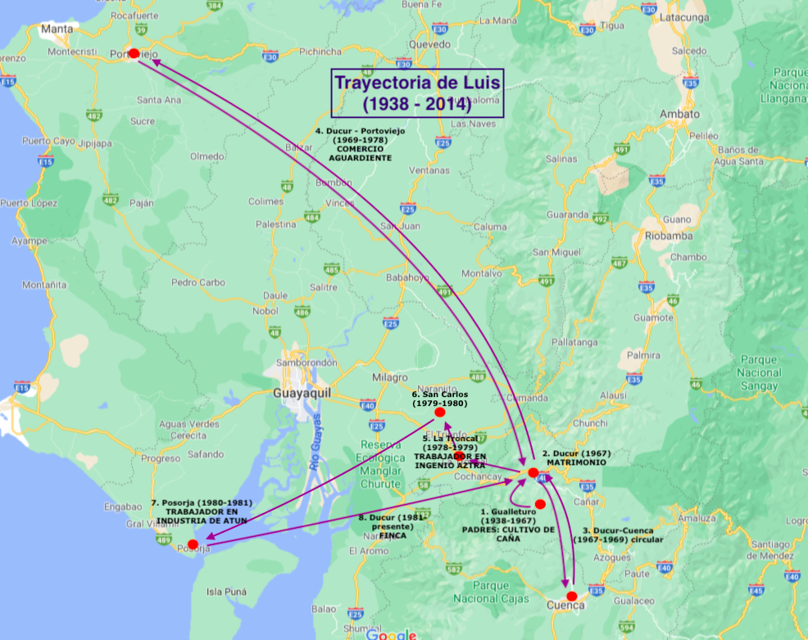

Slide 14
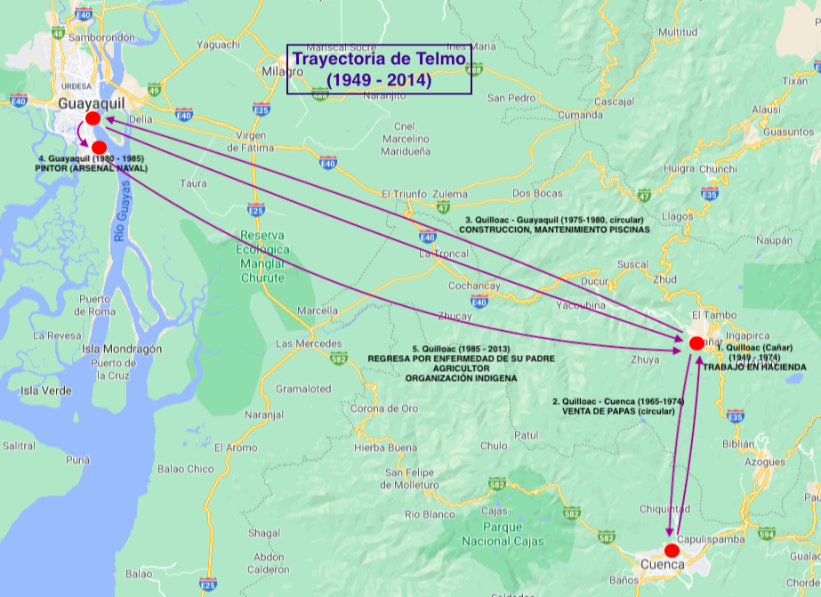

Slide 15
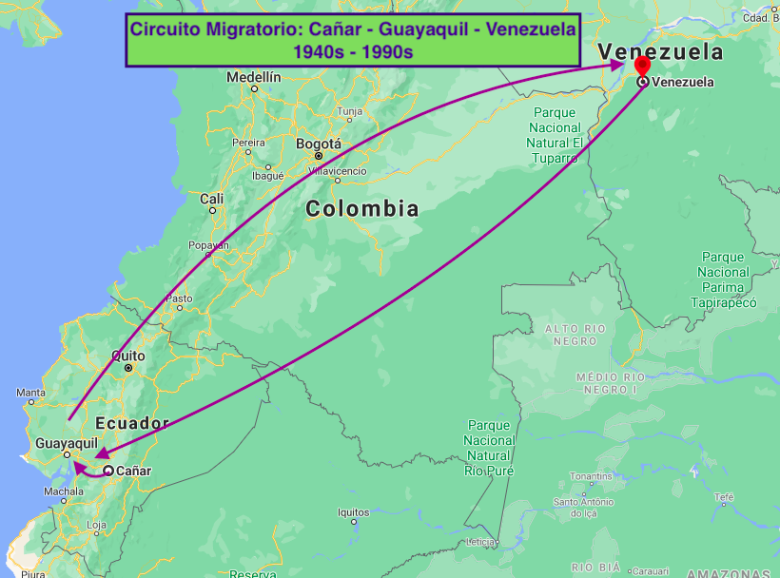

Slide 16
Las motivaciones y la subjetividad
Diversidad de motivaciones para migrar: desde necesidad (trabajar, ganar dinero)
Salir de situaciones de opresión / explotación
Discriminación, maltrato
Buscar otras oportunidades (no solo económicas)
Hasta curiosidad (conocer, probar, ”aventura”)

Slide 17
La ”autonomía de las migraciones”
Nace de estudios de la migración críticos del capitalismo
Disputas en el capitalismo, resistencias
Migración como “fugas” → “hombres y mujeres crean sus propias rutas de escape” (Cordero, 2020)
Migración como ”trabajo vivo”
¿Cómo pensar en sujetos e ir más allá de los migrantes como mano de obra exportada –que simplemente obedecen a las fuerzas sociales que los empujan a migrar–, para considerar el car.cter tenso y dinámico y los elementos de subjetivaci.n que están presentes en el movimiento social de las migraciones? (Blanca Cordero, 2020)
“Priorizar prácticas subjetivas, deseos, expectativas y comportamientos de los migrantes mismos. Ello no implica una idealización de la migración (…)” (Mezzadra 2011) Pues también se debe mirar, al mismo tiempo, dispositivos de explotación y dominación.

